Slide 1
Neo4j
UM BANCO DE DADOS EM GRAFOS

Slide 2
Agenda
Resolução do Desafio
Discussão das soluções propostas
Cypher – Parte 2
Importação de dados
Alterando o grafo
Funções importantes

Slide 3

Desafio 1
RESOLUÇÃO – PASSO A PASSO

Slide 4
// Para explorar no grafo
MATCH
(susan:Person {name:"Susan"})
,(hollis:Person {name:"Hollis"})
,(susan)-[:wants]->(behavior)
,(hollis)-[:has]->(behavior)
RETURN
susan
,behavior
,hollis
Notes:
Expandir o grafo full screen;
Explicar os comportamentos em comum;
Explicar o comportamento “eager”;
Explodir Hollis;
Explicar os comportamentos novos;
Explodir Susan;

Slide 5
// Qualquer tipo de relação com “behavior”
MATCH
(target:Person {name:"Susan/Sacha"})
,(target)-->(behavior:Behavior)<--(proposed)
RETURN
proposed.name AS proposed
,COUNT(behavior) AS behavior_count
,COLLECT(behavior.name) AS behavior_list
ORDER BY behavior_count DESC, proposed

Slide 6
Status
Susan => Hollis Alex
Sacha => Chris Birgit

Slide 7
// Apenas as combinações de relação corretas
…
(target)-[r1]->(b:Behavior)<-[r2]-(proposed)
…
WHERE
(
TYPE(r1) = "has" AND TYPE(r2) = "wants"
)
OR
(
TYPE(r1) = "wants" AND TYPE(r2) = "has"
)

Slide 8
Status
Susan => Hollis Alex Monroe
Sacha => Chris Birgit Garland

Slide 9
// Mostrando mais atributos
RETURN
target.name AS target
,target.gender AS target_gender
,target.orientation AS target_orientation
,proposed.name AS proposed
,proposed.gender AS proposed_gender
,proposed.orientation AS proposed_orient
,COUNT(behavior) AS behavior_count
,COLLECT(behavior.name) AS behavior_list
ORDER BY behavior_count DESC
Notes:
A segunda recomendação de Susan não respeita a orientação sexual;
Praticamente todas as recomendações de Sacha não respeitam a orientação sexual;

Slide 10
// Respeitando a orientação sexual e o gênero
AND target.orientation = proposed.orientation
AND
(
(
target.orientation = "straight"
AND target.gender <> proposed.gender
)
OR
(
target.orientation = "gay"
AND target.gender = proposed.gender
)
)

Slide 11
Status
Susan => Hollis Alex Monroe
Sacha => Chris Birgit Garland Elinor

Slide 12
// Mais atributos novamente
WITH
target,proposed
,COUNT(behavior) AS behavior_count
,COLLECT(DISTINCT behavior.name) AS behavior_list
ORDER BY behavior_count DESC
MATCH (target)-->(target_place:Place),
(proposed)-->(proposed_place:Place)
RETURN
target_place.name
,proposed.name, proposed_place.name
,behavior_count, behavior_list
ORDER BY behavior_count DESC, proposed
LIMIT 50
Notes:
Monroe, recomendação para Susan, é de Oakland;
Elinor, recomendação para Sacha, é de Charlotte

Slide 13
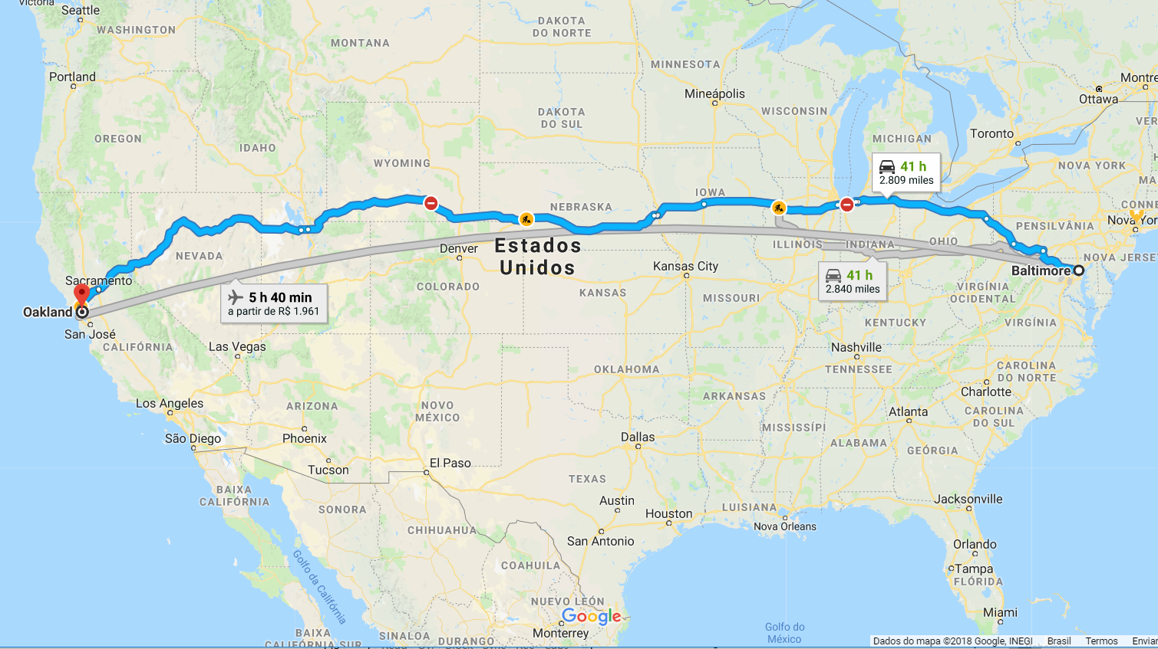

Slide 14


Slide 15
// Priorizando candidatos da mesma cidade
RETURN
target_place.name
,proposed.name
,proposed_place.name
,behavior_count
,behavior_list
ORDER BY
target_place = proposed_place DESC
,behavior_count DESC
,proposed
LIMIT 50

Slide 16
Status
Susan => Hollis Alex Monroe Russel
Sacha => Chris Birgit Garland Elinor Anastacia

Slide 17


Slide 18
Discussão das soluções propostas
Você resolveu de forma diferente?

Slide 19
Linguagem Cypher
COMANDOS INTERMEDIÁRIOS

Slide 20

OK, AGORA EU QUERO OS MEUS DADOS NESSE TRECO!

Slide 21
IMPORTAÇÃO DE DADOS
OK, AGORA EU QUERO OS MEUS DADOS

Slide 22
Possibilidades
Arquivos em formato CSV (v2.1.0+):
Podem conter HEADER ou não;
Criam nós, atributos, relacionamentos e labels;
Importação “a frio” (possivelmente abandonada):
Também utiliza arquivos de dados;
Cria os arquivos do banco de dados diretamente;

Slide 23
Cada um na sua Sandbox
Acessar a home do Neo4j
Guia [LEARN] => [Neo4j 7-Day Sandbox]
Instanciar uma Neo4j 3.4 Sandbox
Guia [Get Started]: clicar em Neo4j Browser (passo 1)
Executar “:CLEAR”
Abrir arquivo “Roteiro Cypher - Parte III.txt”

Slide 24
// Cria as pessoas (:Person)
LOAD CSV WITH HEADERS FROM "<source>“ AS row
FIELDTERMINATOR ";"
RETURN row LIMIT 10
ou
RETURN COUNT(row)

Slide 25
// Cria as pessoas (:Person)
USING PERIODIC COMMIT
LOAD CSV WITH HEADERS FROM "<source>" AS row
FIELDTERMINATOR ";"
CREATE(:Person {
name : row.name
,gender : row.gender
,orientation : row.orientation
})

Slide 26
// Cria os relacionamentos [:HAS]
USING PERIODIC COMMIT
LOAD CSV WITH HEADERS FROM "<source>“AS row
FIELDTERMINATOR ";"
MATCH (person:Person {name:row.person})
MATCH (behavior:Behavior {name:row.behavior})
MERGE (person)-[:has]->(behavior)

Slide 27
// Cria constraint de unicidade
CREATE CONSTRAINT ON (p:Person)
ASSERT p:name IS UNIQUE
// Verifica o esquema
CALL DB.SCHEMA()
// Verifica os índices
CALL DB.INDEXES()

Slide 28
Alterando o grafo
EXEMPLOS PRÁTICOS

Slide 29
// Busca algumas pessoas
MATCH (p:Person)
WHERE p.name in ["Emely", "Frank", "Ivan", "Kymberly"]
RETURN p;
// Inclui um atributo na pessoa
MATCH (p:Person {name:"Emely"})
SET p.age = 18
*RETURN p;
*opcional

Slide 30
// Encontra pessoas, cria relacionamentos
// e atributos
MATCH
(emely:Person {name:"Emely"})
,(frank:Person {name:"Frank"})
,(ivan:Person {name:"Ivan"})
,(kymberly:Person {name:"Kymberly"})
MERGE
(emely)<-[:works_with]-(frank)-[:friend_of]->(ivan)
-[:works_with {since:"2010"}]->(kymberly)-
[:friend_of {since:"2000"}]->(emely)-[:plays_with
{game:“Worms"}]->(frank)-[:friend_of]->(kymberly)
*RETURN
emely, frank, ivan, kymberly
Notes:
Vários relacionamentos podem ser criados instantaneamente, de qualquer tipo desejado;

Slide 31
// Atribui um label para a pessoa
MATCH (p:Person {name:"Ivan"})
SET p:Target
*RETURN p.name, LABELS(p) AS labels;
// Criar um novo nó
CREATE (p:Person {name:"Zeca"})
*RETURN p;
Notes:
Supondo que “Ivan” foi a melhor recomendação para “Emely”;

Slide 32
ALGUMAS Funções MAROTAS
ONDE O GRAFO MAIS BRILHA

Slide 33
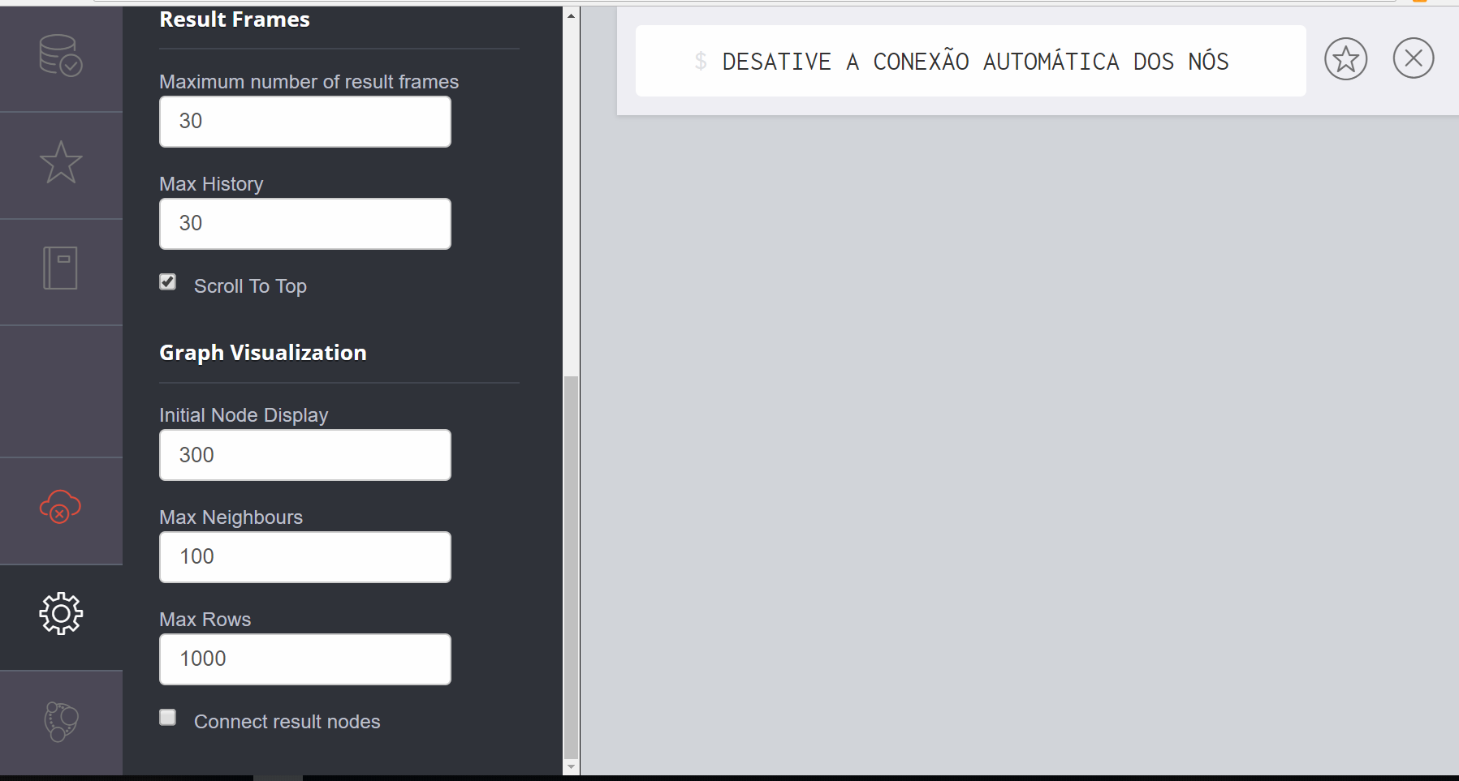

Slide 34
// Menor caminho entre dois nós
MATCH (n:Person {name:"Emely"})
,(m:Person {name:"Ivan"})
WITH n, m
MATCH sp = shortestpath(
(n)-[:friend_of|plays_with|works_with*..5]-(m)
)
RETURN sp

Slide 35
// Menores caminhos entre dois nós
MATCH (n:Person {name:"Emely"})
,(m:Person {name:"Ivan"})
WITH n, m
MATCH sp = allshortestpaths(
(n)-[:friend_of|plays_with|works_with*..5]-(m)
)
RETURN sp

Slide 36
// Menores caminhos entre dois nós sem limite
MATCH (n:Person {name:"Emely"})
,(m:Person {name:"Ivan"})
WITH n, m
MATCH sp = allshortestpaths(
(n)-[:friend_of*]-(m)
)
RETURN sp

Slide 37
// Tamanho, nós e relacionamentos de um path
MATCH (n:Person {name:"Emely"})
,(m:Person {name:"Ivan"})
WITH n, m
MATCH sp = allshortestpaths(
(n)-[:friend_of*]-(m)
)
RETURN LENGTH(sp)
ou
RETURN NODES(sp)
ou
RETURN RELATIONSHIPS(sp)

Slide 38
// Nó inicial e final de um relacionamento
MATCH
(n:Person {name:"Frank"})-[r:friend_of*]-(m)
RETURN STARTNODE(r)
ou
RETURN ENDNODE(r)

Slide 39


